Slide 1

ГБУСОН РО «СРЦ г. Новошахтинска»
Экологический проект:
«Эко школа»
Воспитатель ГБУСОН РО «СРЦ г. Новошахтинска»: Лютова Н.В.

Slide 2

Актуальность
Проблема экологического образования – одна из самых актуальных на сегодняшний день.
Обострение экологической проблемы в стране и в мире диктует необходимость интенсивной просветительской работы по формированию у детей экологического сознания, культуры природопользования.
Наши дети экологически не воспитаны, т. е. не у всех проявляется доброжелательное отношение к живым существам, объектам природы, не у всех достаточен запас знаний об окружающей нас природе, они потребительски относятся к ней.
Эта проект поможет решить эту проблему.

Slide 3

Цель:
Формирование у воспитанников ответственного отношения к окружающей природе и активной экологической позиции
Задачи:
- Воспитание экологической культуры и осознанного отношения к природе;
- Прививать любовь к природе родного края, восприятие её красоты и многообразия;
- Развивать: наблюдательность и познавательный интерес, навыки трудового воспитания несовершеннолетних в процессе ухода за зеленными насаждениями;
- Создать экологически благоприятную среду на территории СРЦ.

Slide 4

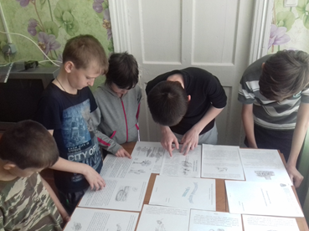
Формы реализации проекта:
- Экологические занятия;
- Наблюдения и экологические экскурсии;
- Познавательное чтение;
- Лаборатория «Опыты» (опыты и эксперименты);
- Природоохранные акции;
- Подвижные, дидактические, имитационные игры, инсценировки экологической направленности;
- Конструирование из разных материалов;
- Практическая деятельность.
Срок реализации проекта: 6 месяцев.

Slide 5
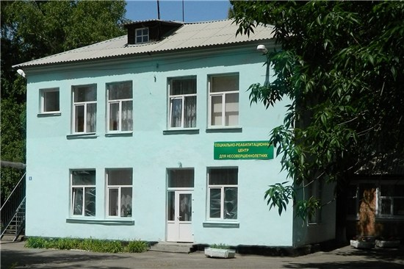
Участники:
Сотрудники СРЦ и воспитанники от 4 до 18 лет
Территория реализации проекта:
ГБУСОН РО «СРЦ г. Новошахтинска»

Slide 6
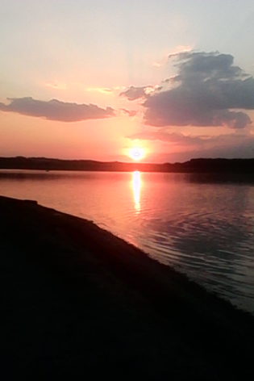
Раздел I. Проблема экологии города
Состояние атмосферного воздуха города: «Чем мы дышим»;
Состояние водных ресурсов города. Вода в нашем доме;
Состояние зелёного фонда города

Slide 7

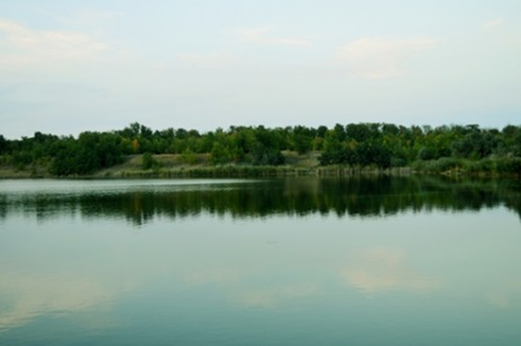
Раздел II. Оздоровление экологии города
Чистый воздух в моём городе. Охрана воздуха и меры принимаемые для сохранения чистоты в городе;
Охрана воды и меры применяемые для снижения негативного воздействия на водные объекты города;
Охрана зелёных насаждений города

Slide 8

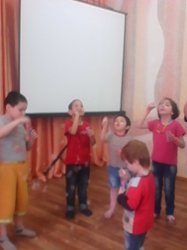
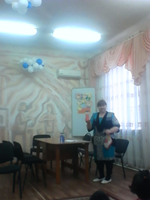
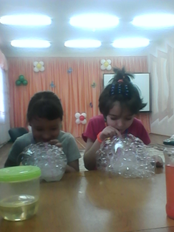
Раздел III. Эко практика
Экологическая игра «Экодром»;
Игра викторина «Вода – это жизнь»;
Зелёный десант

Slide 9

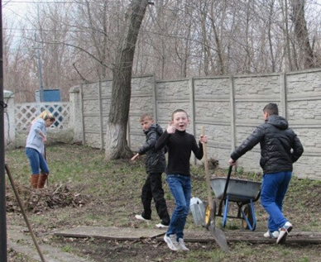
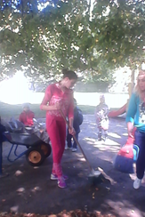
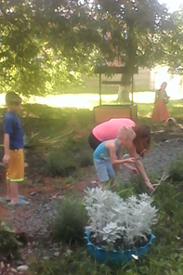
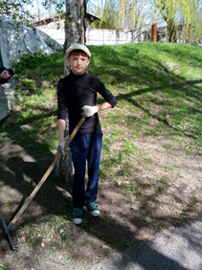
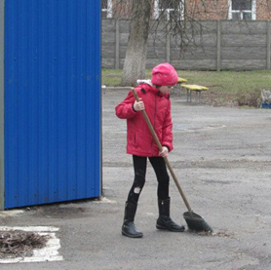
Достигнутые результаты
Не бросайте никогда корки, шкурки, палки – быстро наши города превратятся в свалки.
Проведение мероприятий по уборке территории СРЦ
Грабли, вёдра и лопаты разобрали все ребята. Навалились на дела, и работа в ход пошла. Кто-то мусор собирает, кто дорожки подметает

Slide 10
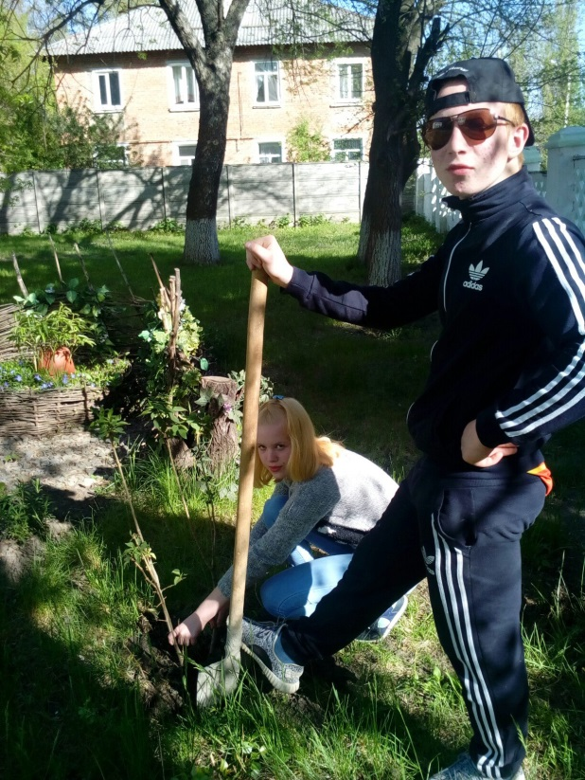
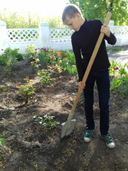
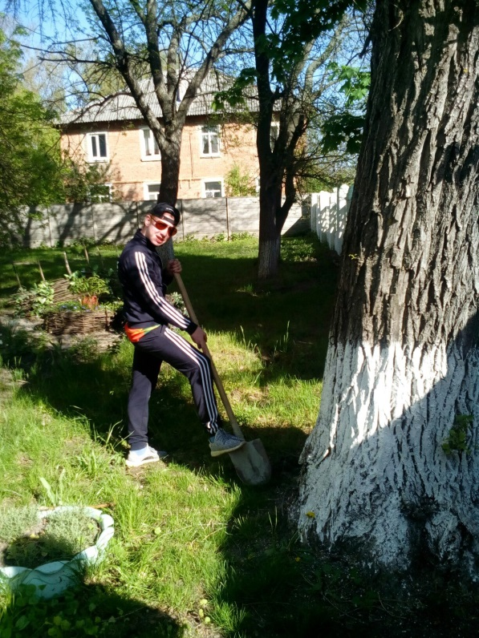
Кто-то деревца сажает

Slide 11
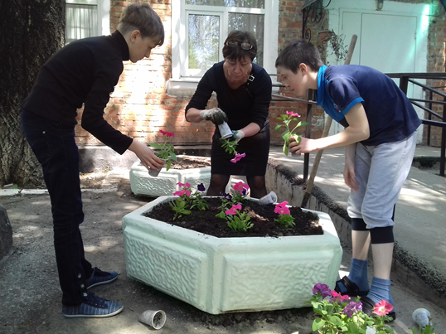
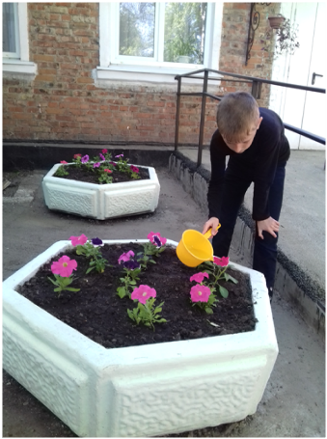
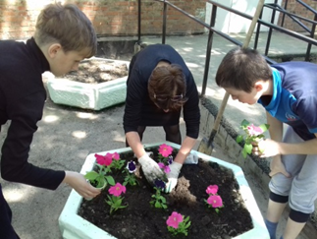
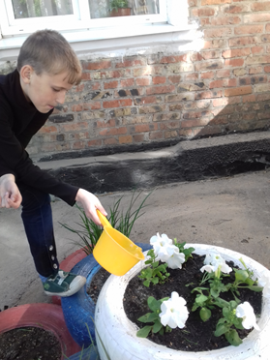
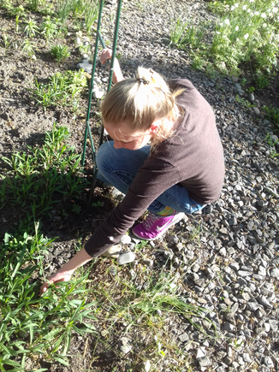
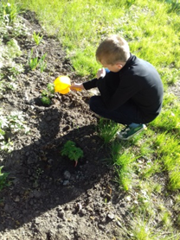
Кто-то в клумбах копошится, всюду радостные лица.
Никто ни с кем не ссорится, у всех работа спорится

Slide 12

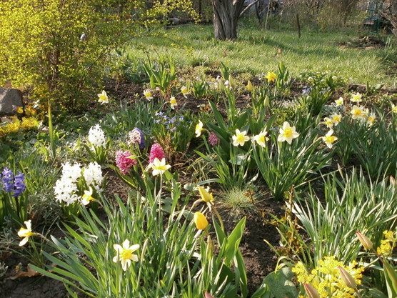
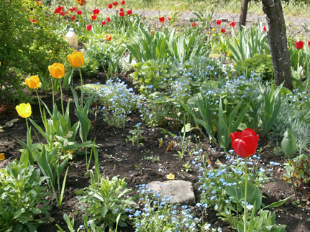
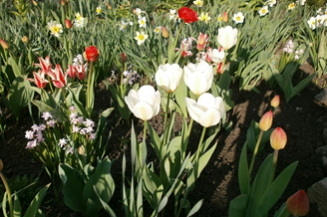
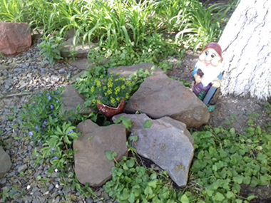
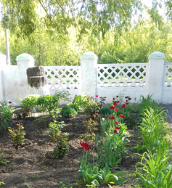
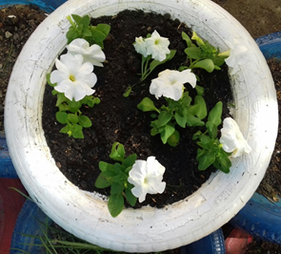
Клумбы новые разбили

Slide 13
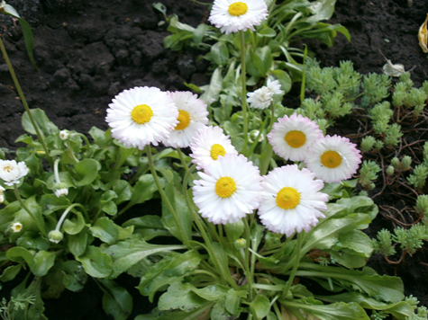
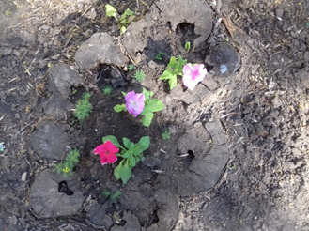
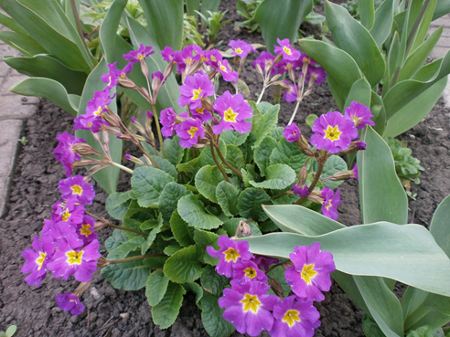
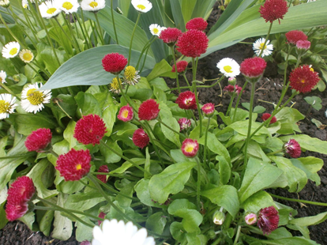
и цветочки посадили

Slide 14

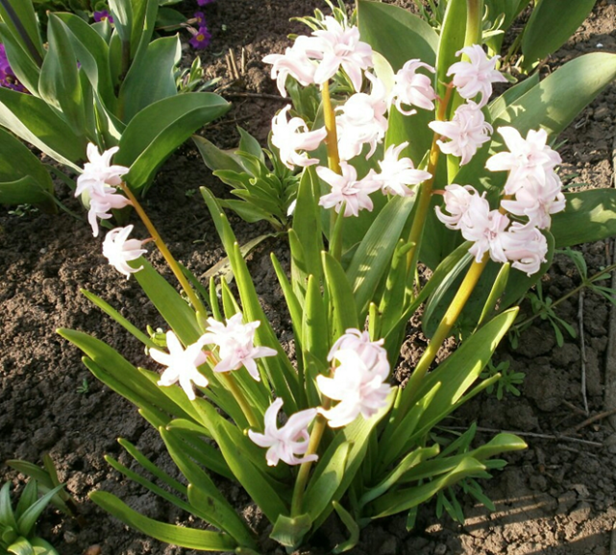
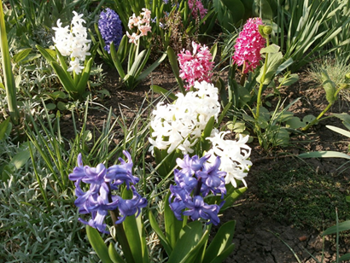
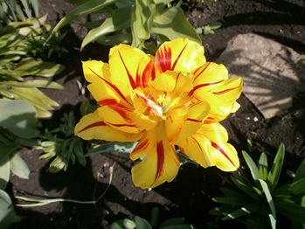
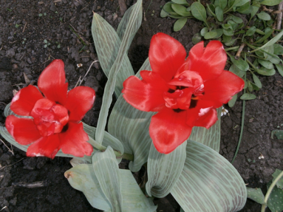
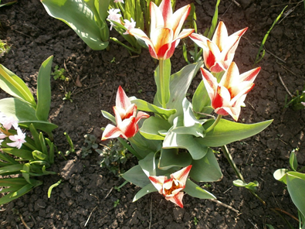
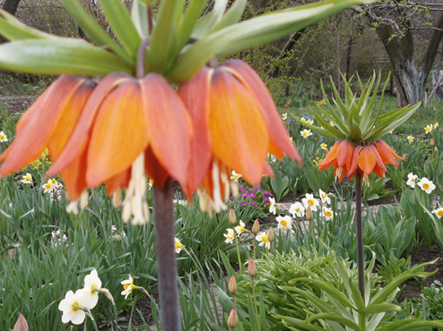
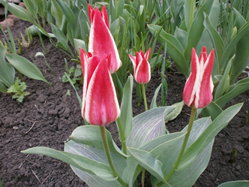
Нет ничего прекраснее цветов, пришедших в палисады и жилища. Они пришли из глубины веков, чтоб сделать жизнь возвышенней и чище

Slide 15
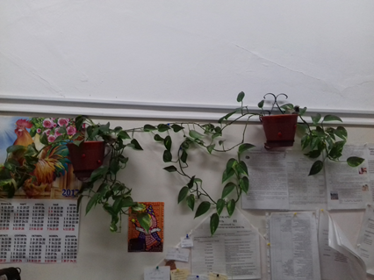
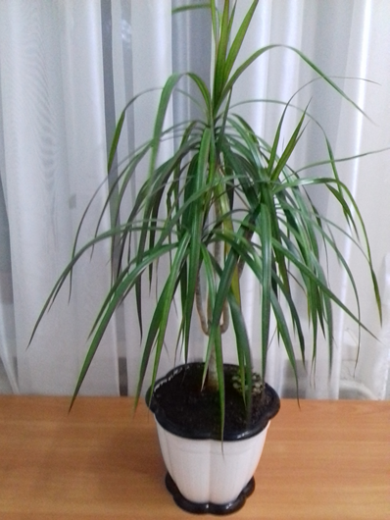
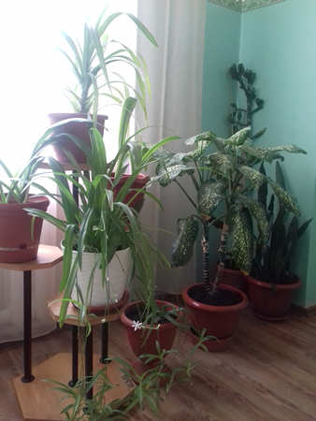
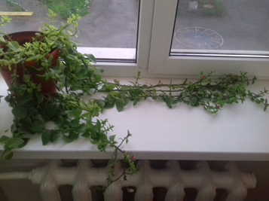
Давайте Землю украшать, сажать цветы повсюду.
Давайте Землю уважать и относиться с нежностью, как к чуду!

Slide 16
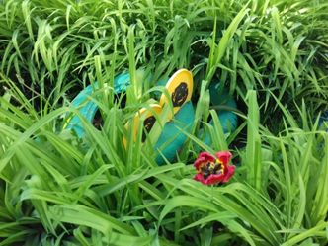
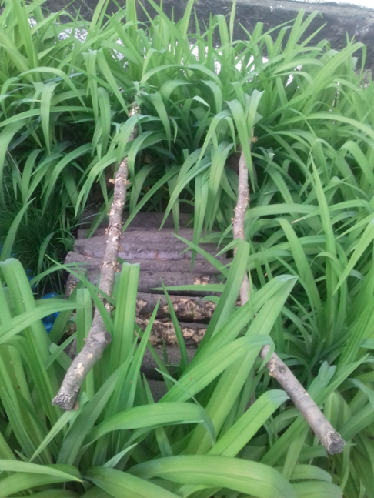
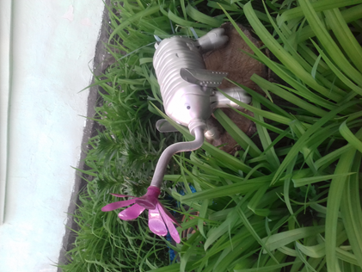
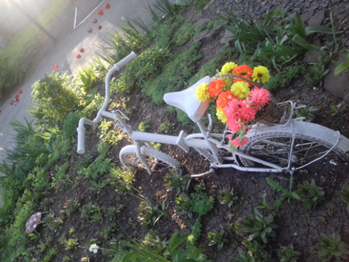
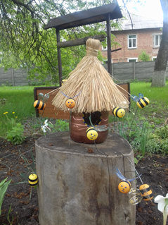
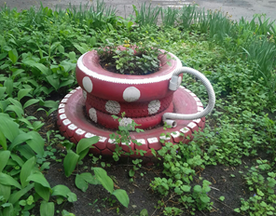
Своими руками из бросового материала

Slide 17
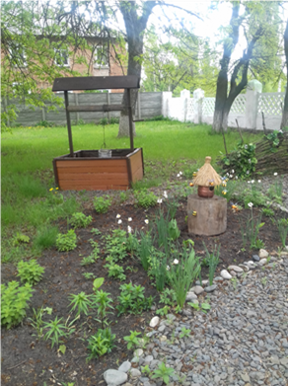
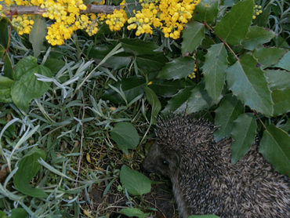

Город, в котором мы живем – наш общий дом. Каждый человек, живущий в нём, должен заботливо и бережно относиться к нему, сохраняя чистоту и красоту.
Наша территория СРЦ есть частичка города, окультуривая ландшафтную зону и озеленяя прогулочные участки, мы вносим свою лепту в оздоровление экологической обстановки в городе

Slide 18

Спасибо за внимание

